Slide 1

Que es el sistema de generación de Hojas de Costos?
01

Slide 2
Falta

Slide 3


02
Formulario de Autenticación

Slide 4
s

Slide 5

03
Distribución de espacios

Slide 6
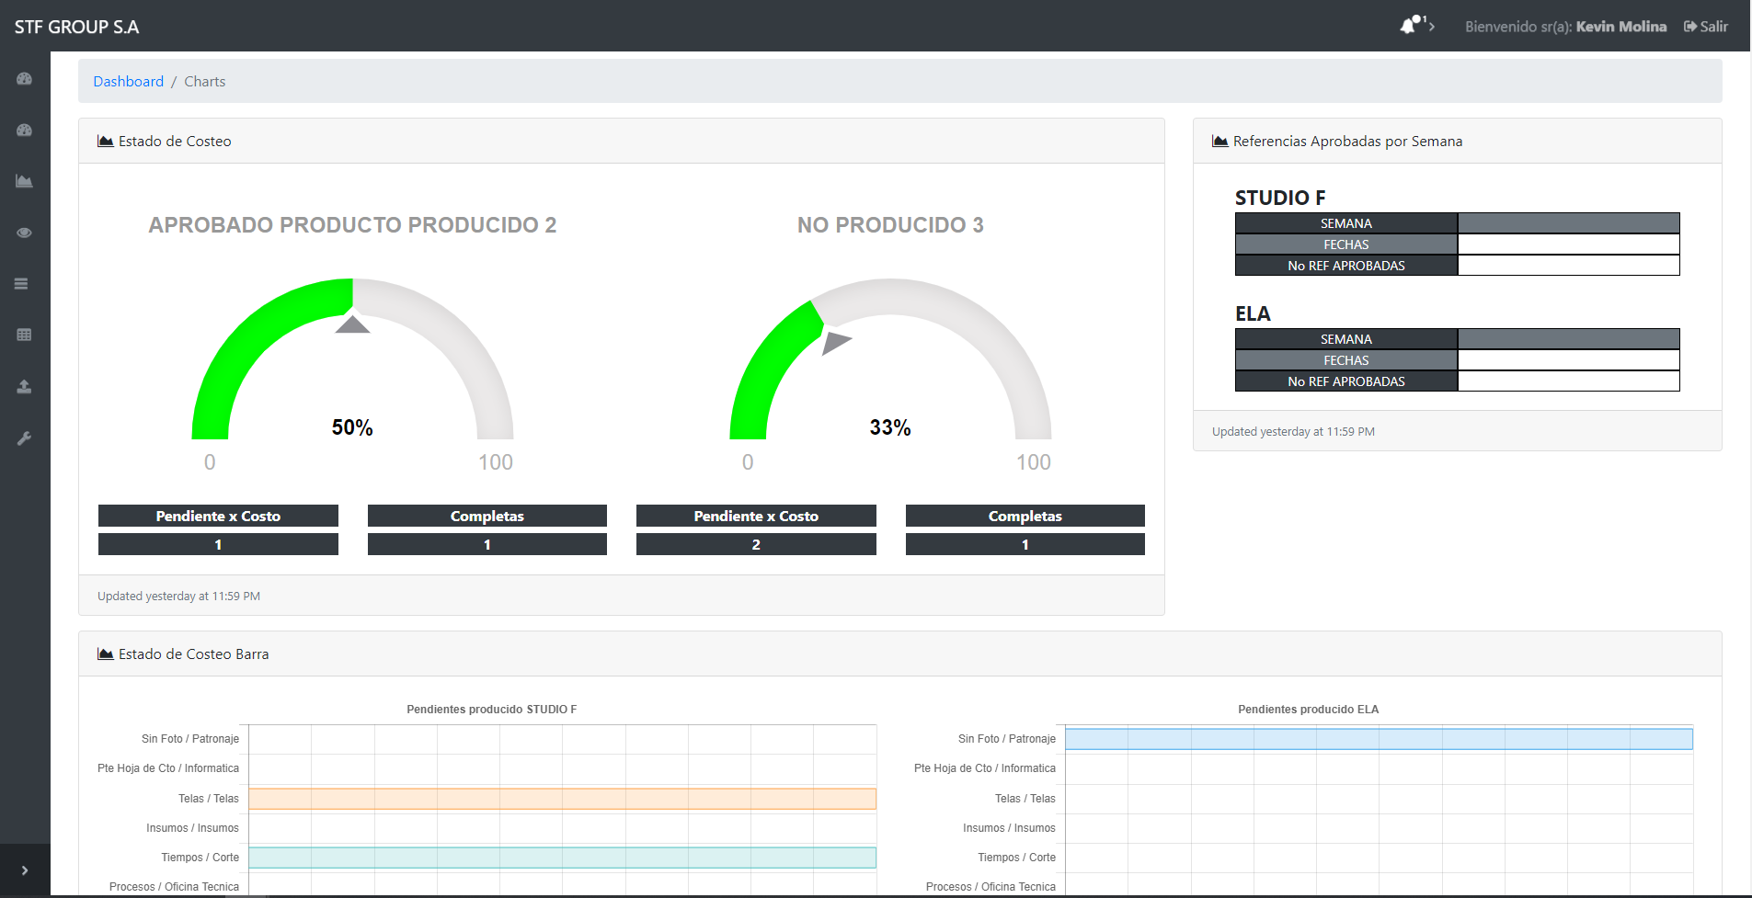
Zona superior:
Se visualiza el logo de Studio F, y en su parte opuesta la opción de salir del sistema, nombre del usuario logeado, e indicador de alertas de los cambios registrados en el sistema.

Slide 7

Funciones del Sistema
Este botón muestra de manera dinámica las notificaciones enviadas desde las diferentes áreas.
Este botón muestra una ventana de confirmación para cerrar la sesión del usuario logeado.
En este campo se logra visualizar el usuario logeado al sistema.

Slide 8
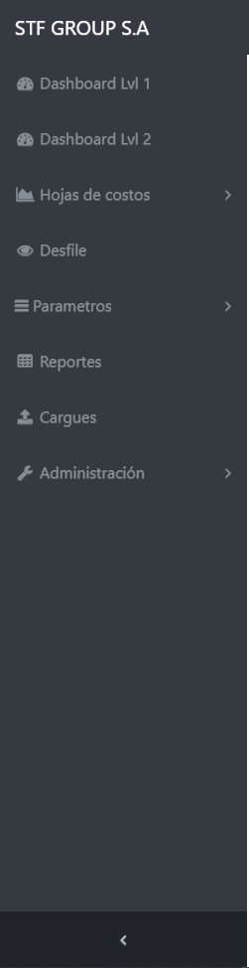
Zona Izquierda:
En este apartado se encuentra comprimido las diferentes opciones de menú con las que se podrá interactuar en el sistema.
Zona Izquierda Inferior:
La parte inferior permite ampliar el menú con el cual se puede interactuar en el sistema.

Slide 9

04
Formulario del Menú Principal

Slide 10
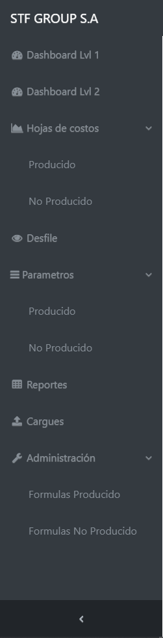
Primer dashboard
Segundo dashboard
Pantalla de consulta hojas de costos producido
Pantalla de consulta hojas de costos no producido
Pantalla seguimiento desfile
Configuración parámetros producido
Configuración parámetros no producido
Pantalla principal para generación de reportes
Pantalla de cargues
Pantalla de formulación dinámica producido
Pantalla de formulación dinámica no producido

Slide 11

05
DashBoard Nivel 1

Slide 12
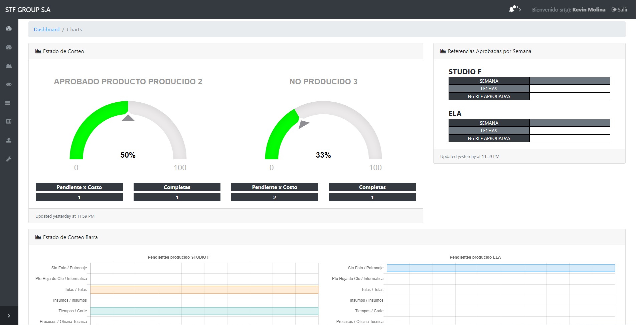
El dashboard de nivel 1 cuenta con una serie de gráficos que muestran de manera estadística algunos aspectos de las hojas de costos en general.

Slide 13
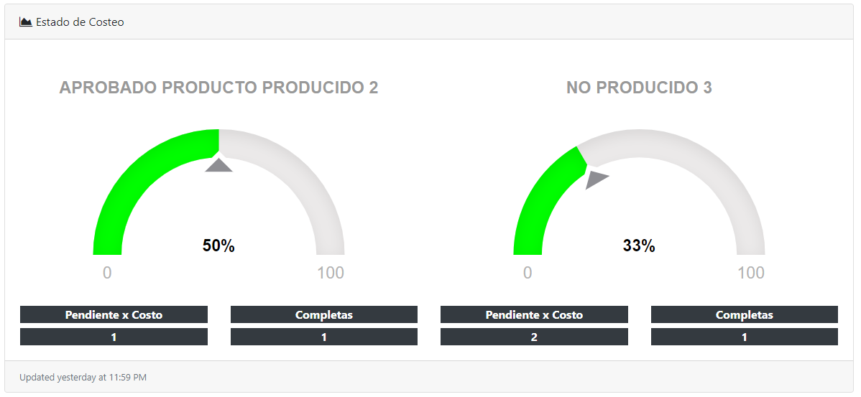
Total Referencias producido
Total Referencias no producido
Total Referencias Pendientes x Costo
Total Referencias Completas
Total Referencias Pendientes x Costo
Total Referencias Completas
Porcentaje de pendientes
Porcentaje de pendientes

Slide 14
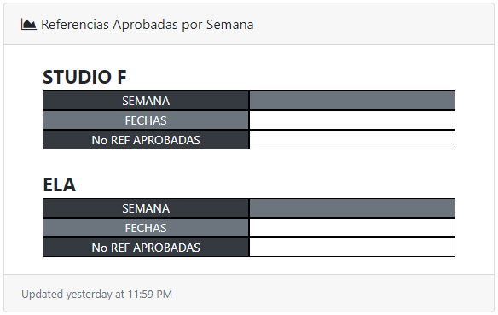
Campo texto, donde se ingresa el numero de la semana a consultar.
Marca
Rango de fechas según la semana ingresada.
Numero de referencias aprobadas.
Campo texto, donde se ingresa el numero de la semana a consultar.
Rango de fechas según la semana ingresada.
Numero de referencias aprobadas.
Marca

Slide 15
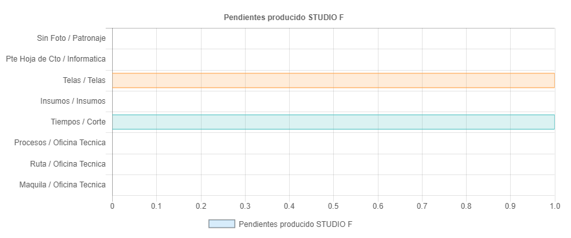
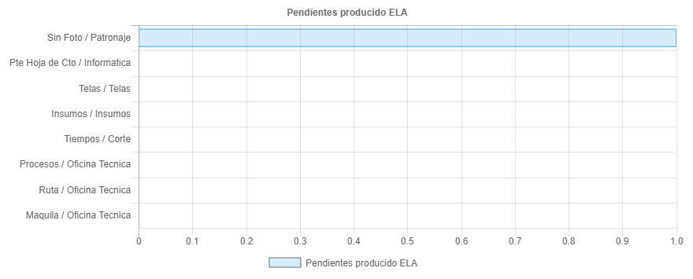
Grafico indicador de pendientes en las diferentes áreas para la marca STUDIO F.
Grafico indicador de pendientes en las diferentes áreas para la marca ELA.

Slide 16

06
DashBoard Nivel 2

Slide 17
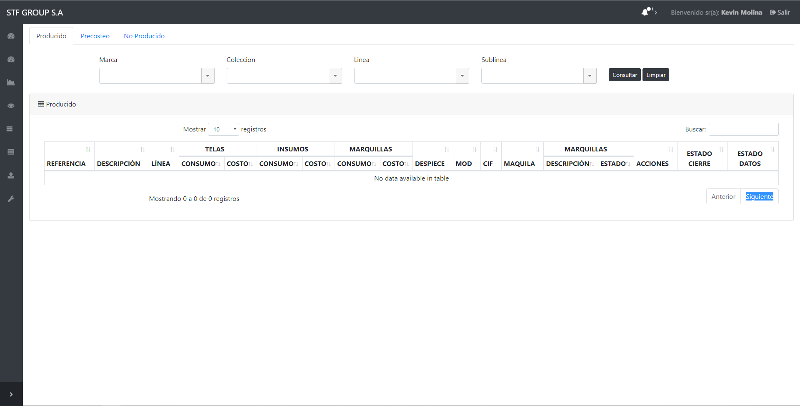
El dashboard de segundo nivel cuenta con 3 opciones de menú, las cuales son:
Producido
Precosteo
No Producido

Slide 18
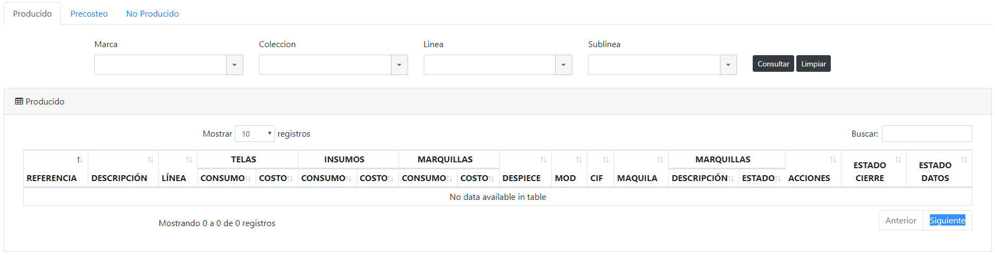
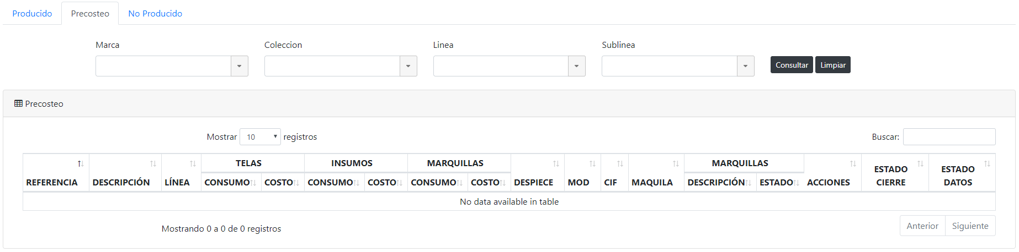
Sección Producido:
Muestra de manera general si existe algún pendiente por referencia, esto se logra evidenciar en una tabla y muestra los ítems pendientes por los diferentes rubros.
Sección Precosteo:
Muestra de manera general si existen pendientes, la información que se muestra en pantalla es la misma que para producido.

Slide 19
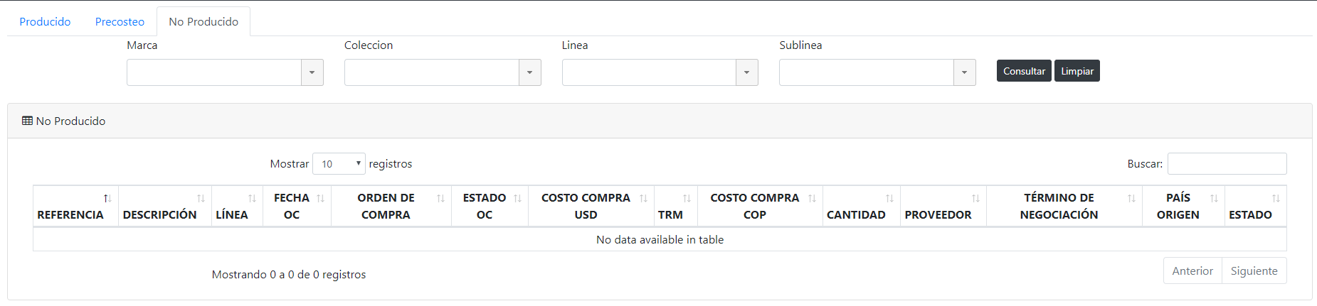
Sección No Producido:
Muestra de manera general si existen pendientes, la información que se muestra en pantalla esta referenciada de la hoja de costos no producido, y tiene en cuenta las ordenes de compras almacenadas en Unoee.

Slide 20

07
Hojas de Costos PN y PNP

Slide 21
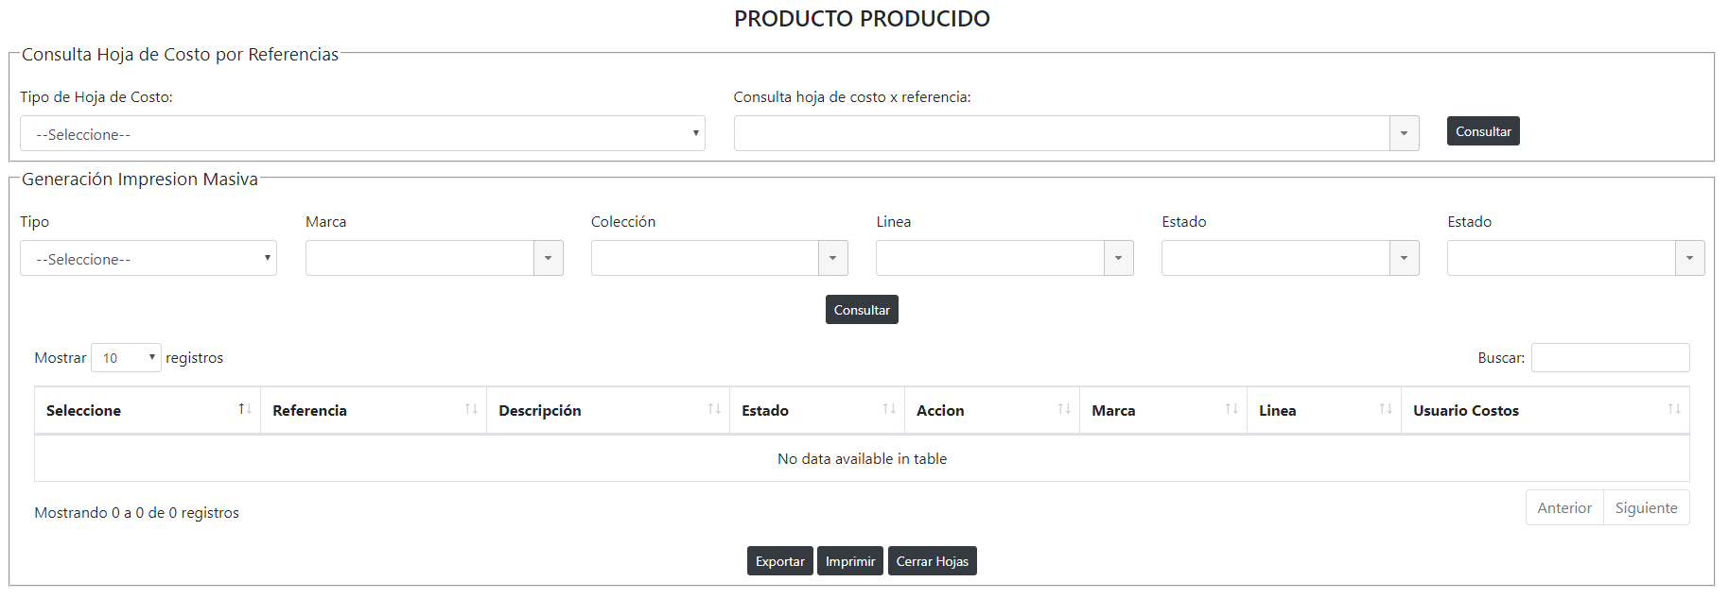
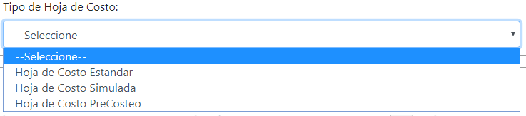
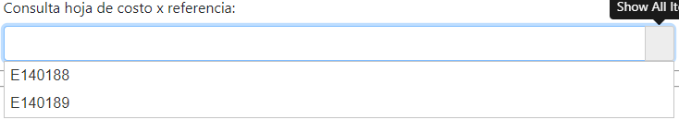
La pantalla principal hoja costo PN cumple esta dividida en dos secciones, la primera permite consultar las hojas costos individualmente, y la segunda permite realizar consultar masivas.
Los tipos de hoja de costo son:
Hoja Costo Estándar
Hoja Costo Simulada
Hoja Costo PreCosteo
Este campo es autocompletable según el tipo de hoja de costo seleccionada.

Slide 22
Tipo de hoja de costo
Lista de referencias
Consultar Hoja Costo
En la siguiente presentación se visualiza la hoja de costo generada en el portal web.

Slide 23
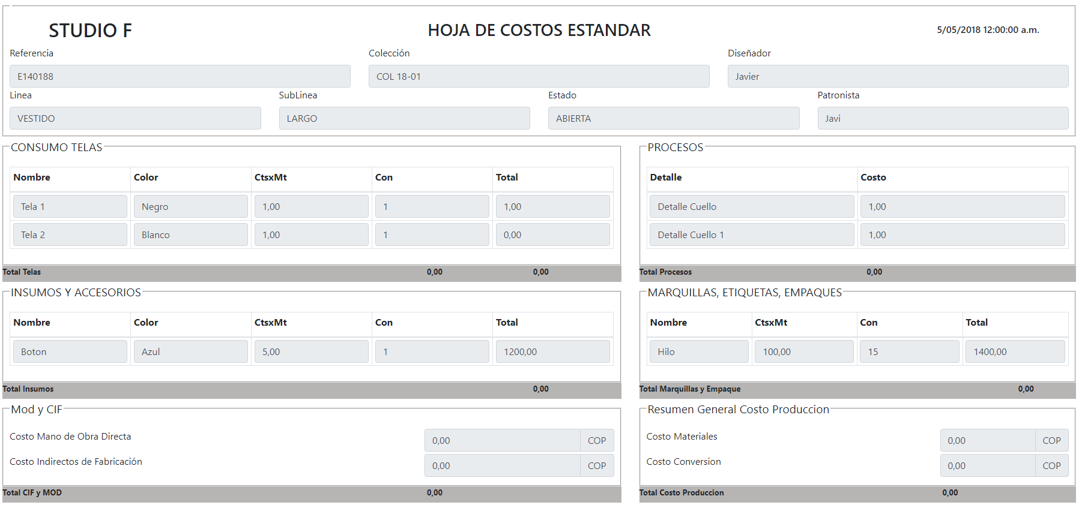
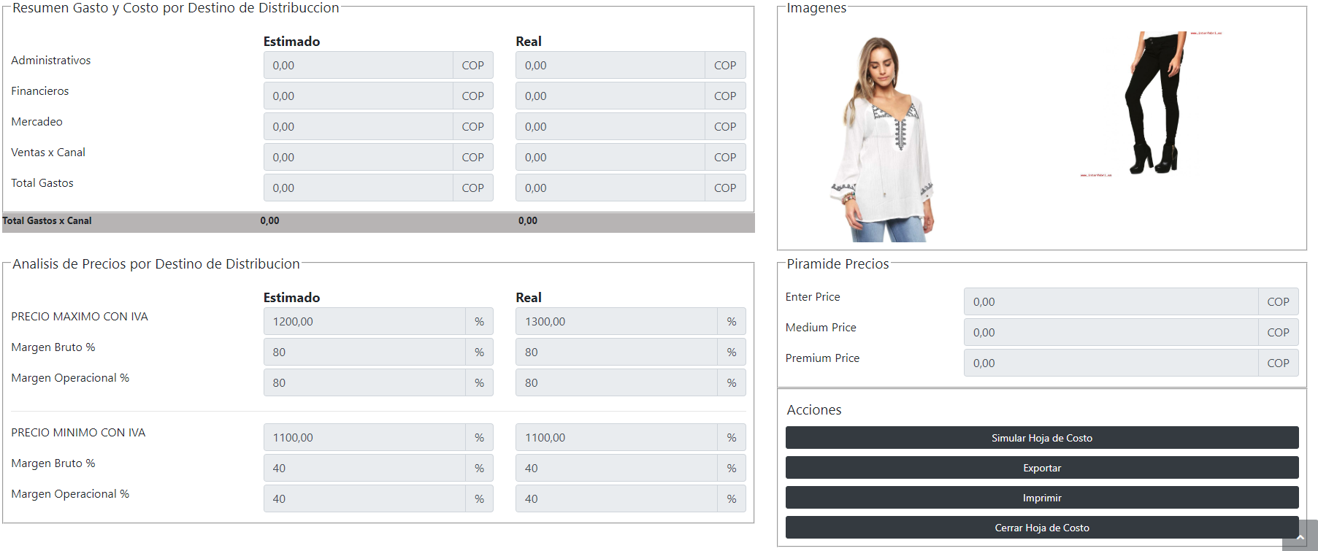

Slide 24
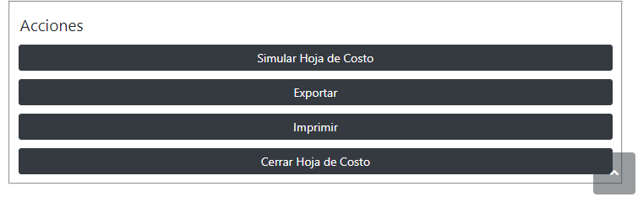
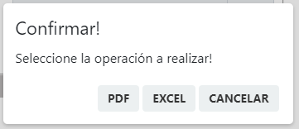
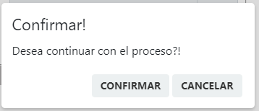
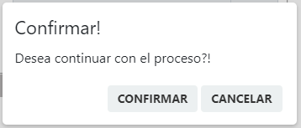
Redirecciona a la pantalla de simulación.

Slide 25
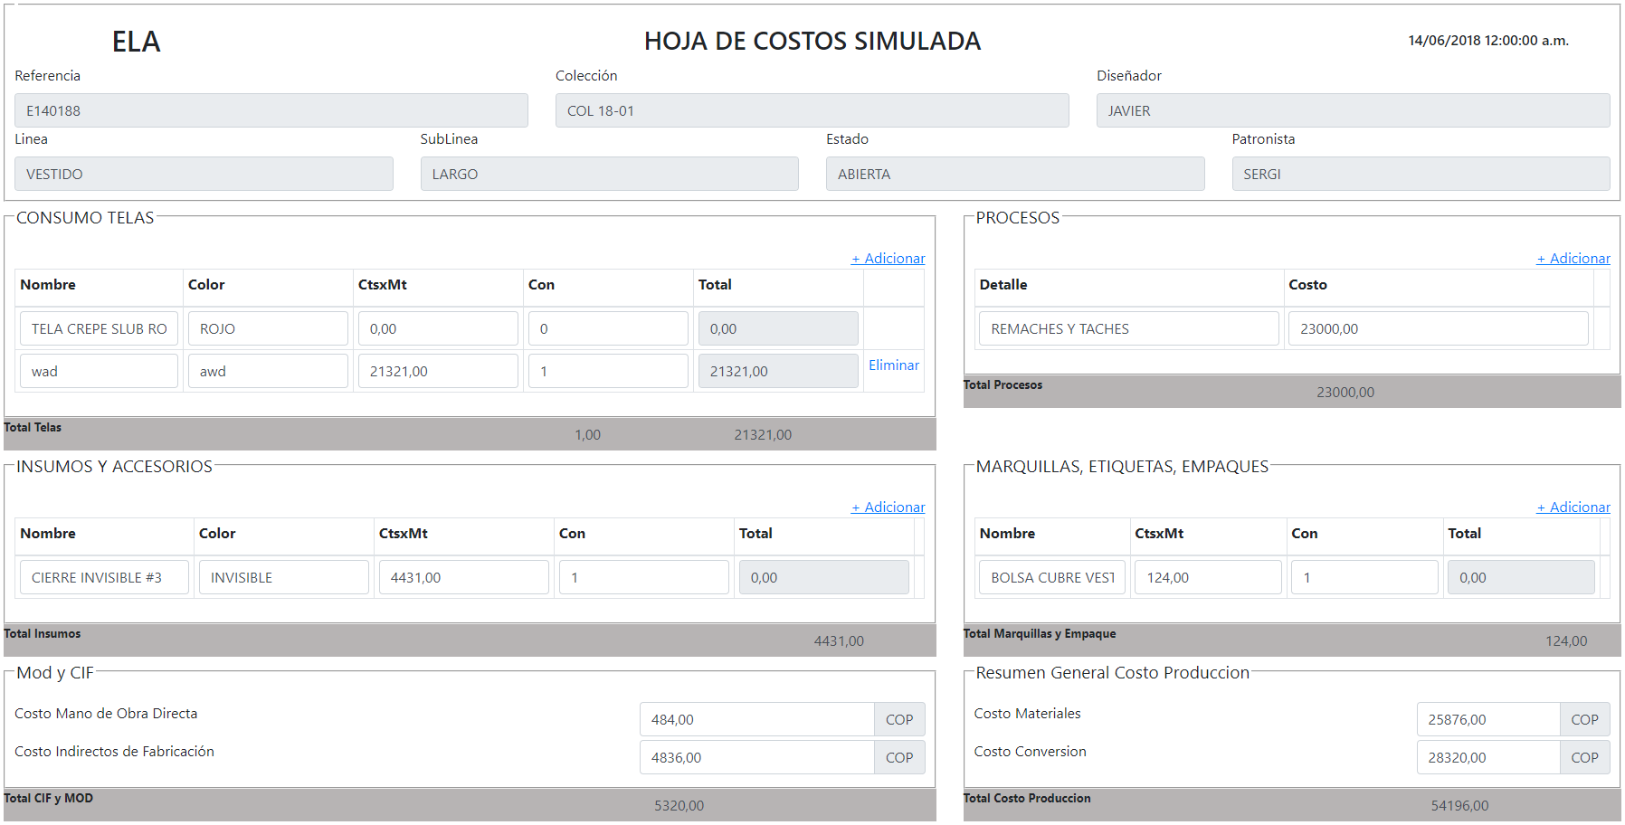
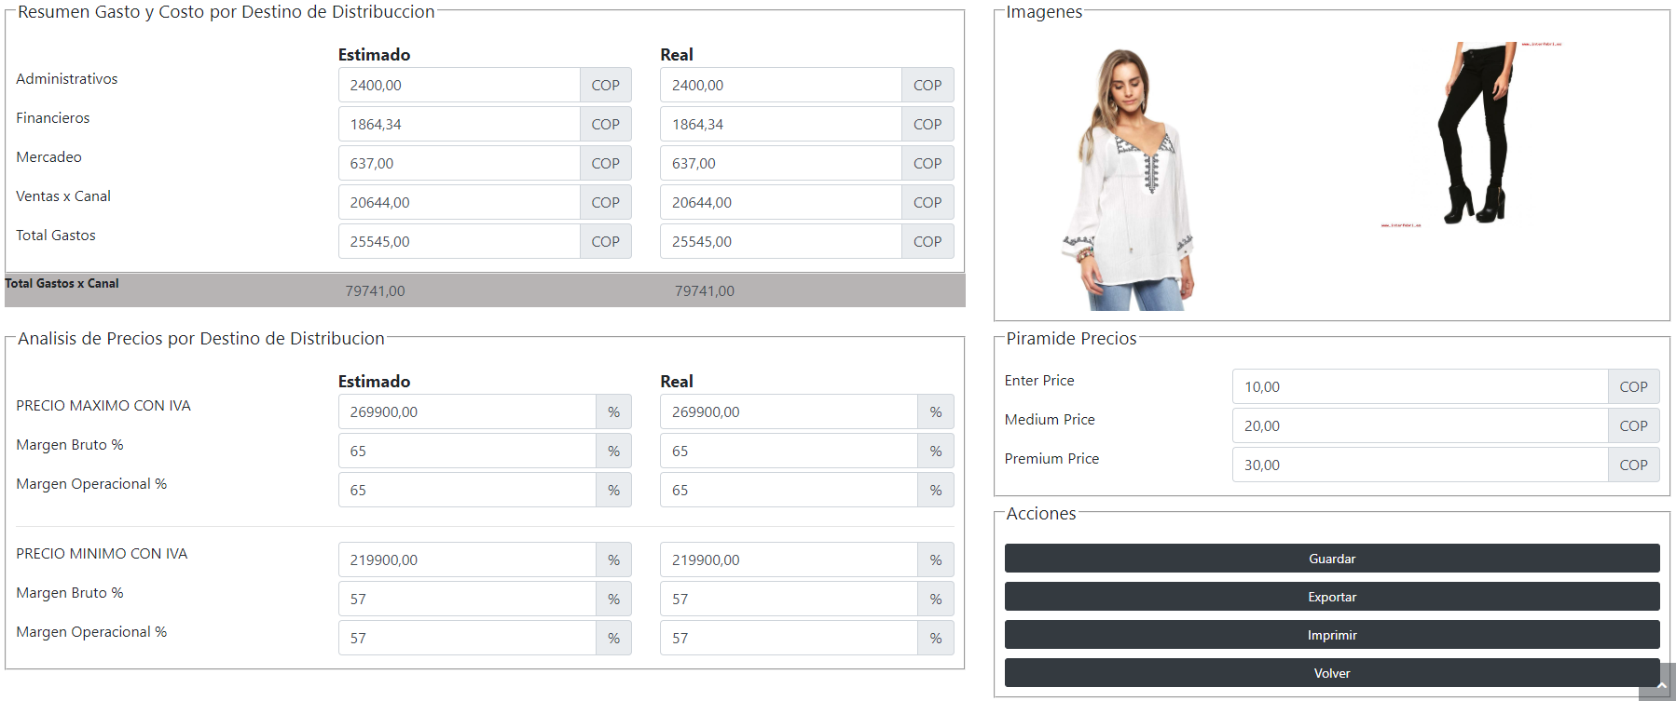
La hoja de costo simulada es una copia de la hoja de costo estándar, con la diferencia de que los valores pueden ser modificados, y que la hoja se ira recalculando a medida que se vaya completando la información.

Slide 26
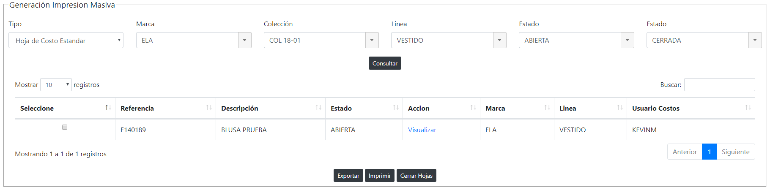
La hoja de costo simulada es una copia de la hoja de costo estándar, con la diferencia de que los valores pueden ser modificados, y que la hoja se ira recalculando a medida que se vaya completando la información.
Exporta en formato PDF o Excel las referencias seleccionadas.
Cierra las hojas de costos seleccionadas, cambiando el estado de las mismas a “Cerrada”.
Imprime las referencias seleccionadas en la impresora configurada por defecto.
Permite visualizar la hoja de costo de manera individual.

Slide 27
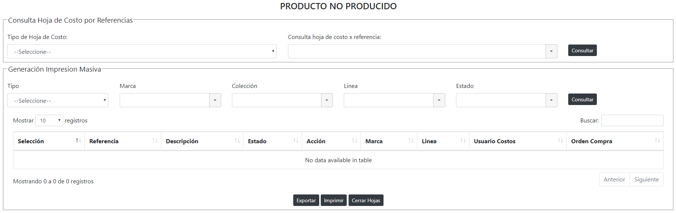
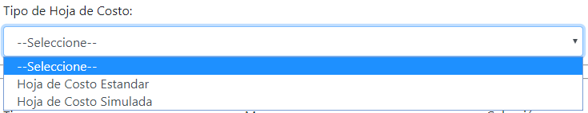
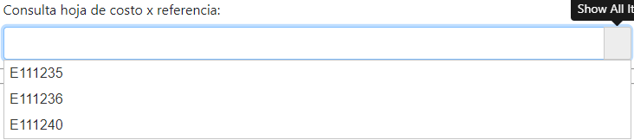
La pantalla principal hoja costo PNP cumple esta dividida en dos secciones, la primera permite consultar las hojas costos de no producido individualmente, y la segunda permite realizar consultar masivas.
Los tipos de hoja de costo son:
Hoja Costo Estándar
Hoja Costo Simulada
Este campo es autocompletable según el tipo de hoja de costo seleccionada.

Slide 28
En la siguiente presentación se visualiza la hoja de costo generada en el portal web.

Slide 29
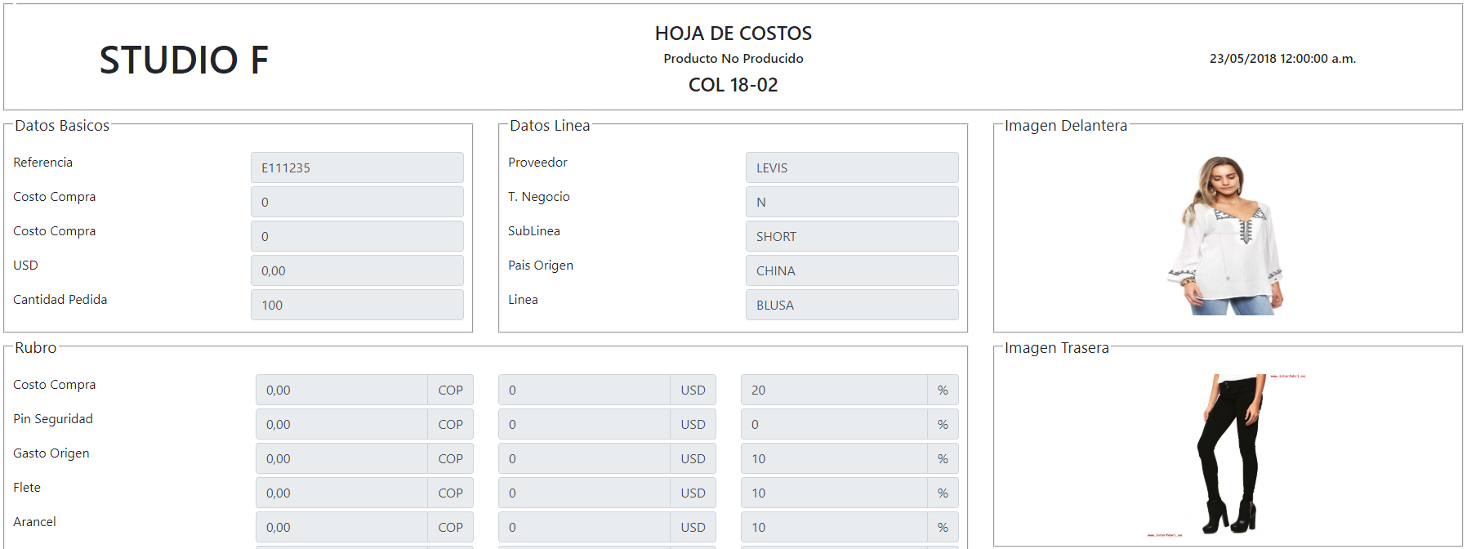
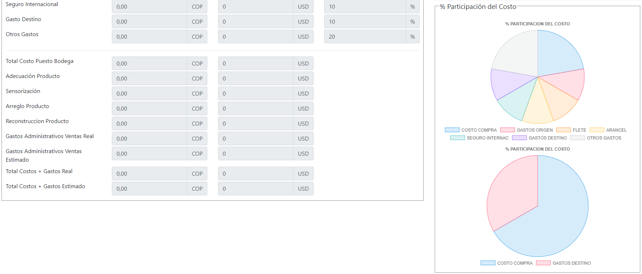
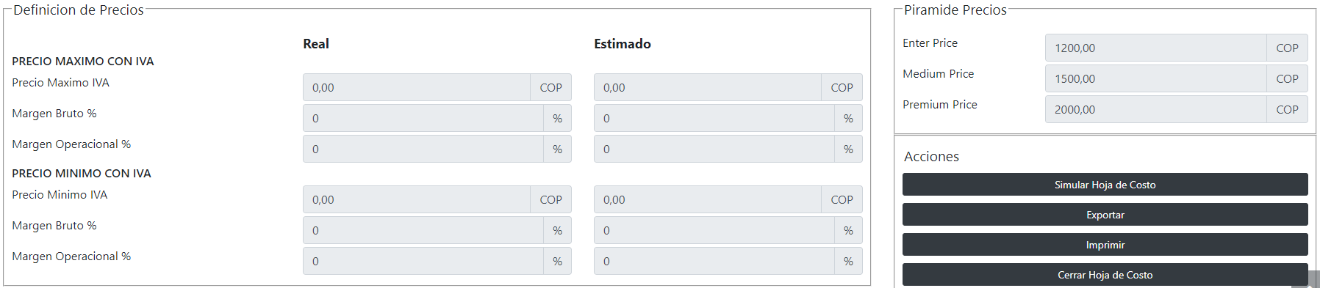

Slide 30
Redirecciona a la pantalla de simulación.

Slide 31
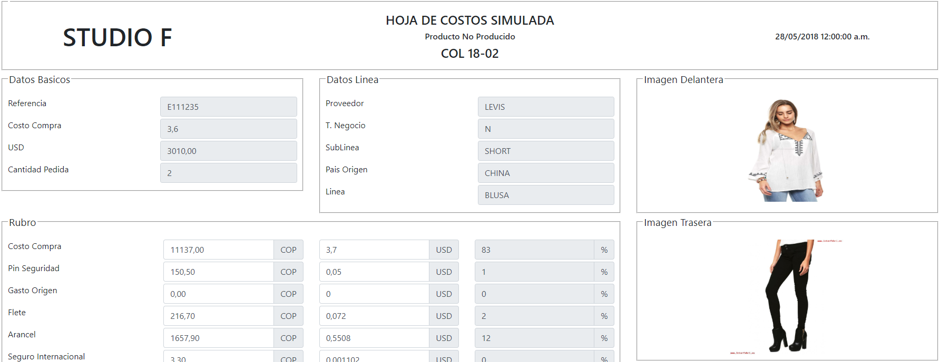
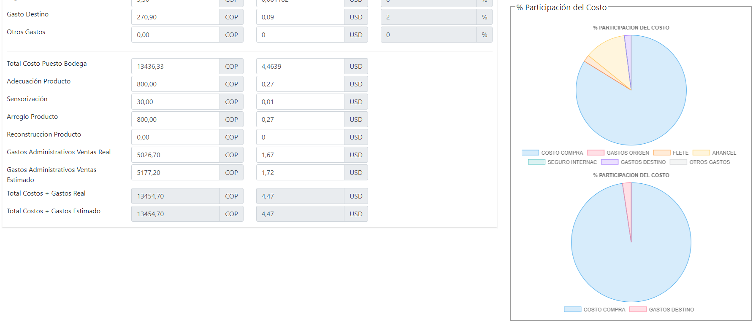
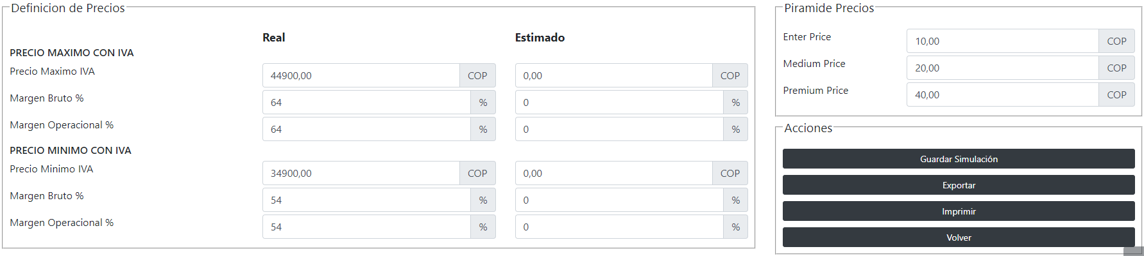
La hoja de costo simulada es una copia de la hoja de costo estándar, con la diferencia de que los valores pueden ser modificados, y que la hoja se ira recalculando a medida que se vaya completando la información.

Slide 32
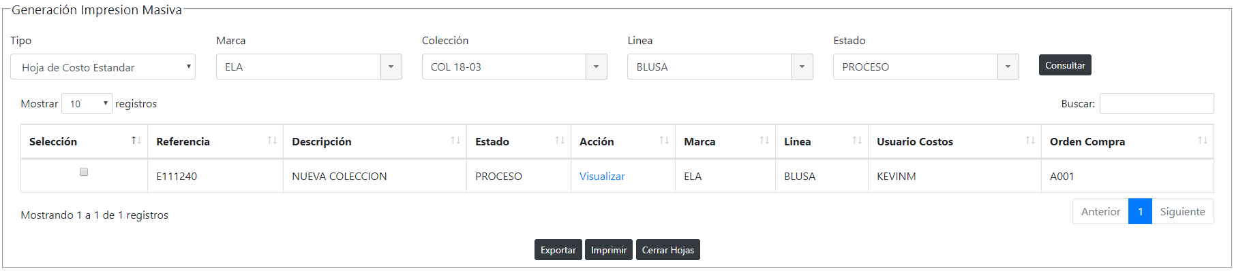
La hoja de costo simulada es una copia de la hoja de costo estándar, con la diferencia de que los valores pueden ser modificados, y que la hoja se ira recalculando a medida que se vaya completando la información.
Exporta en formato PDF o Excel las referencias seleccionadas.
Cierra las hojas de costos seleccionadas, cambiando el estado de las mismas a “Cerrada”.
Imprime las referencias seleccionadas en la impresora configurada por defecto.
Permite visualizar la hoja de costo de manera individual.

Slide 33

08
Seguimiento Desfile

Slide 34
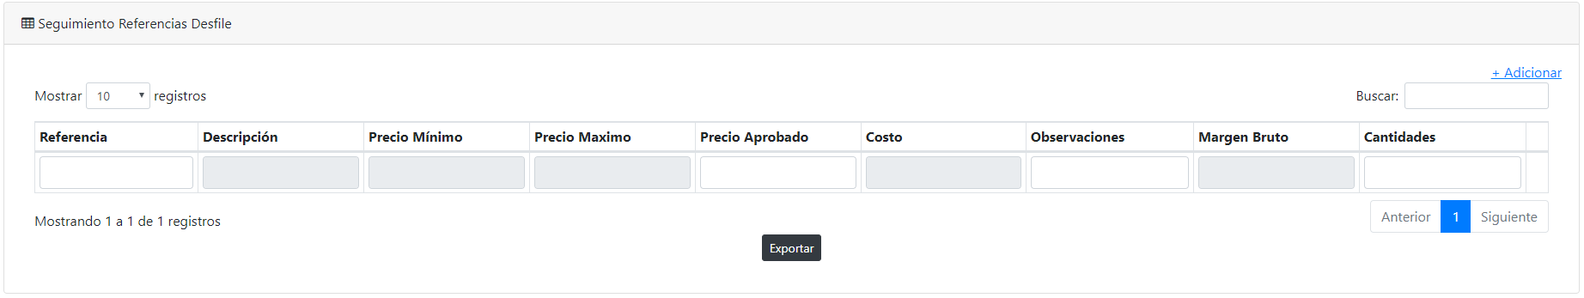
La pantalla principal hoja costo PNP cumple esta dividida en dos secciones, la primera permite consultar las hojas costos de no producido individualmente, y la segunda permite realizar consultar masivas.

Slide 35

09
Parámetros PN y PNP

Slide 36
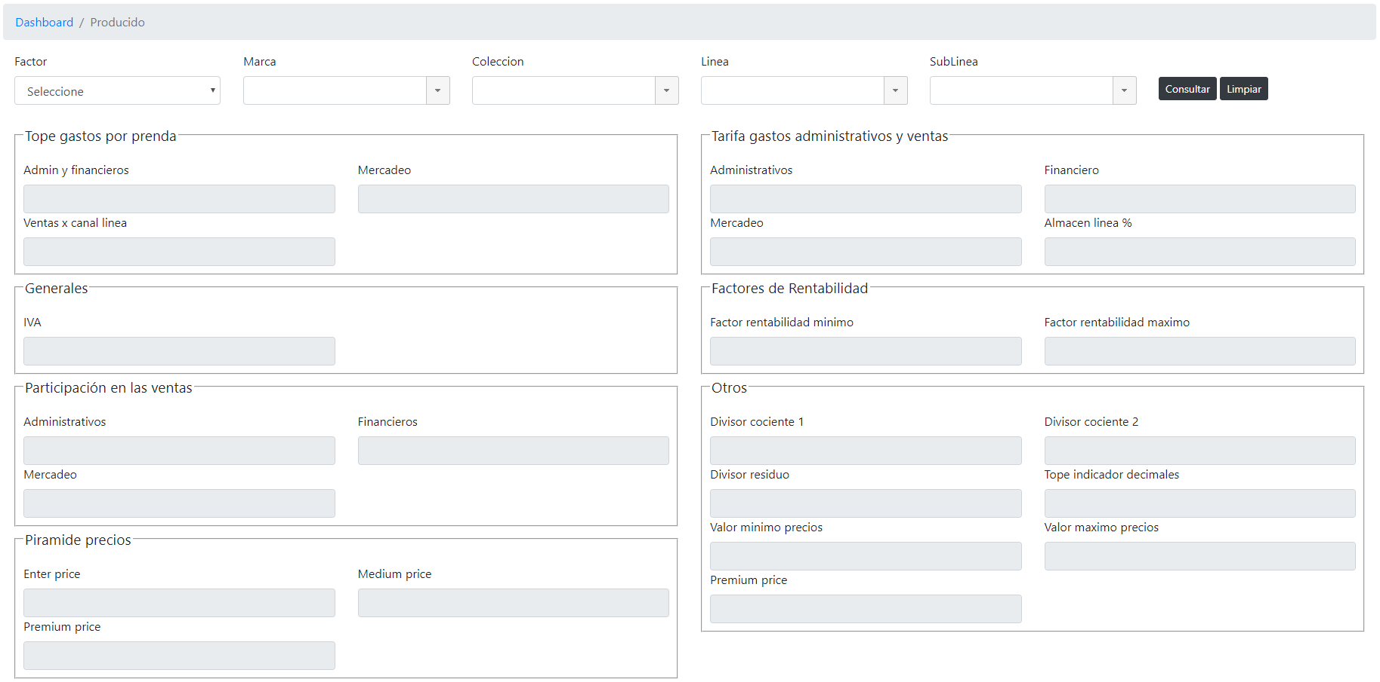
La pantalla principal de parámetros producido, muestra una serie de filtros dependientes para consultar, en la parte inferior se visualizan los campos actuales que pueden ser modificados.

Slide 37
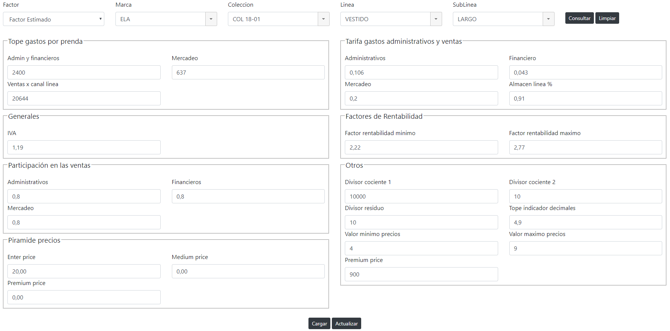
Una vez se consulta la información ingresando los filtros obligatorios, se habilitan los campos y trae la información previamente registrada.

Slide 38

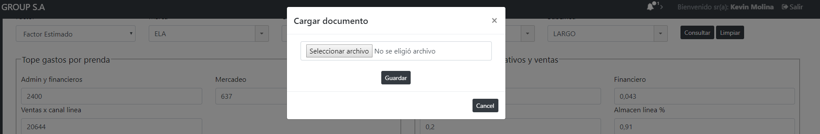

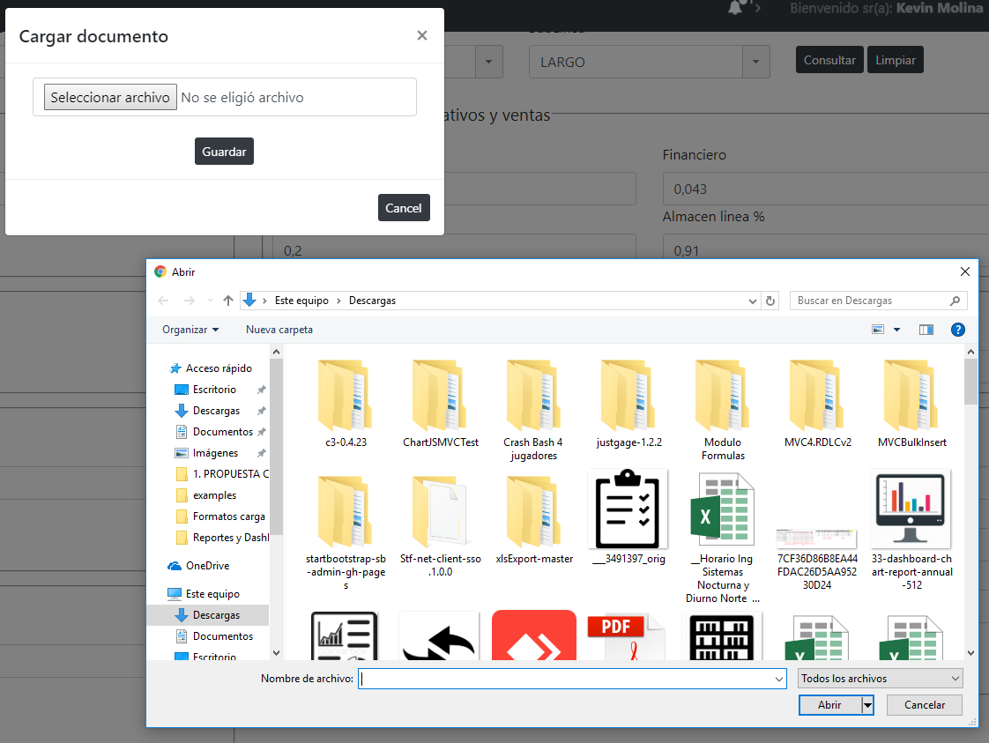

Abre la ventana emergente que permite cargar el archivo plano, esto con el fin de hacer cargues de información masivos.
Permite abrir el explorador de archivos para seleccionar el documento a cargar.
Realiza la lectura del archivo Excel y realiza la inserción o actualización de la información consolidada en el documento.

Slide 39
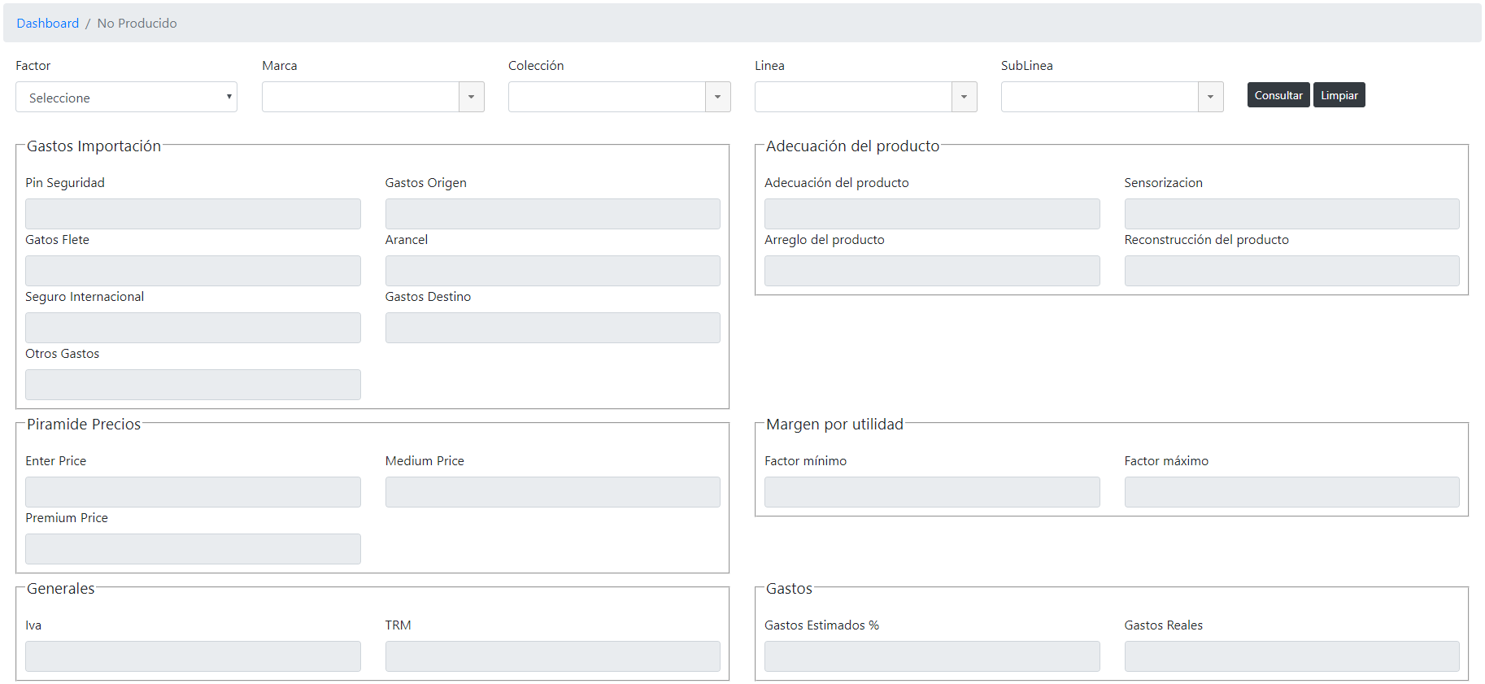
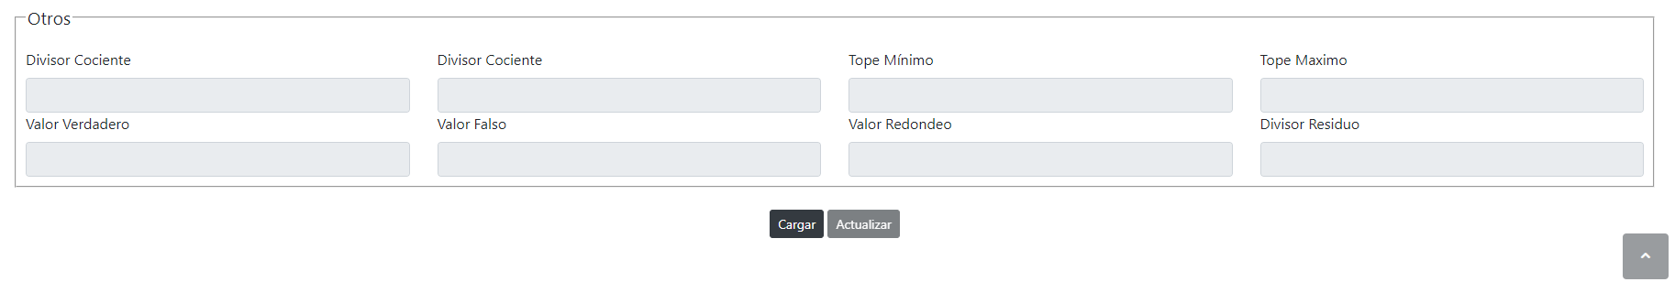
La pantalla principal de parámetros no producido, muestra una serie de filtros dependientes para consultar, en la parte inferior se visualizan los campos actuales que pueden ser modificados.

Slide 40
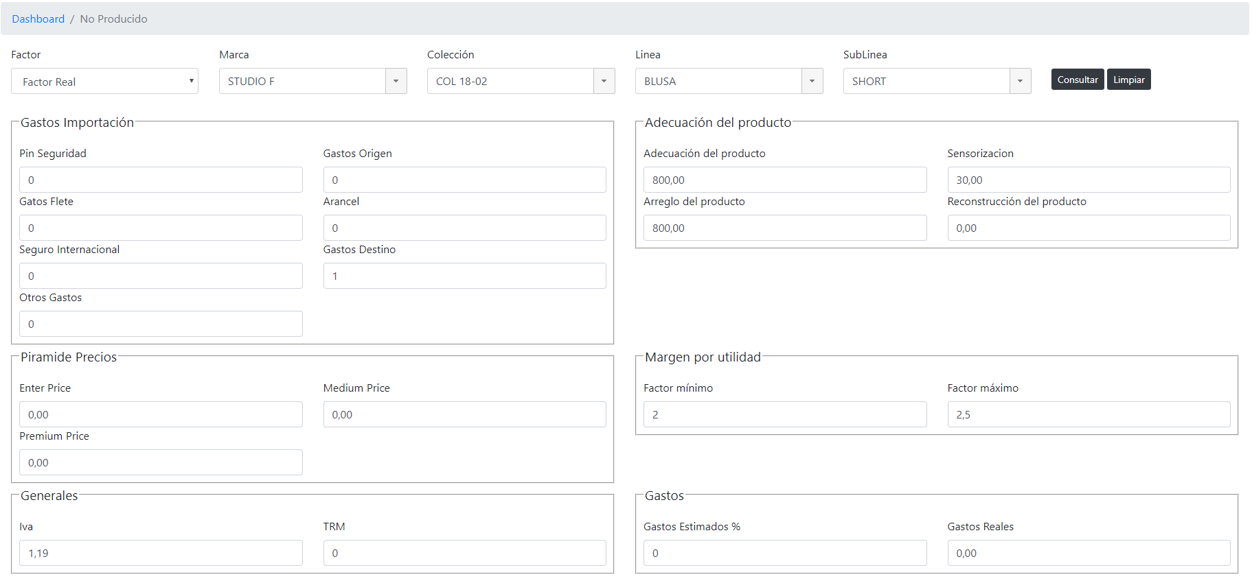
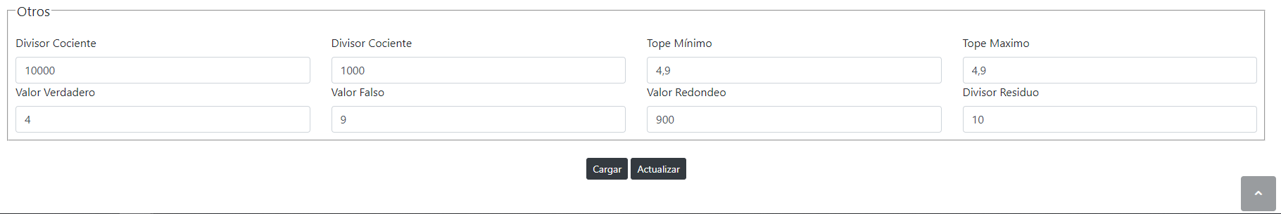
Una vez se consulta la información ingresando los filtros obligatorios, se habilitan los campos y trae la información previamente registrada.

Slide 41
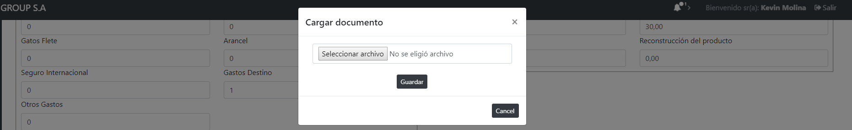
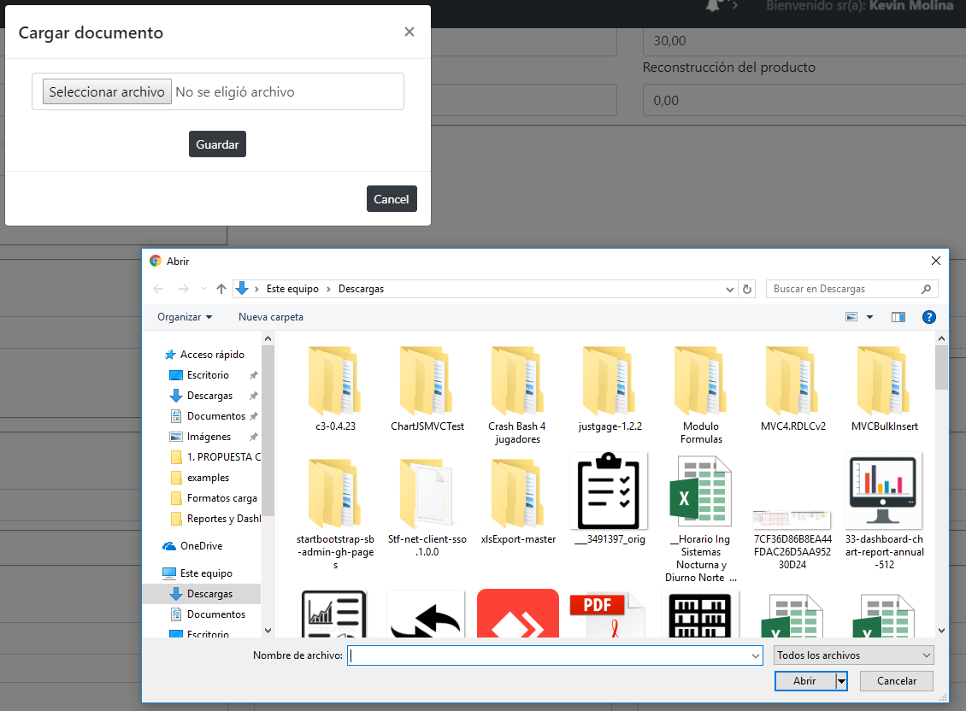
Abre la ventana emergente que permite cargar el archivo plano, esto con el fin de hacer cargues de información masivos.
Permite abrir el explorador de archivos para seleccionar el documento a cargar.
Realiza la lectura del archivo Excel y realiza la inserción o actualización de la información consolidada en el documento.

Slide 42

10
Cargues

Slide 43
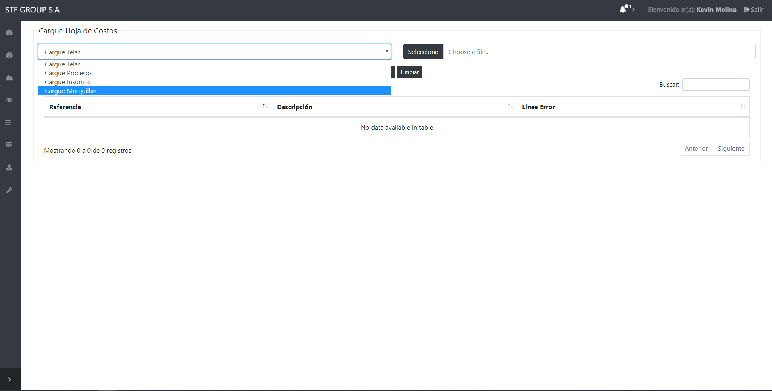
La pantalla principal de parámetros no producido, muestra una serie de filtros dependientes para consultar, en la parte inferior se visualizan los campos actuales que pueden ser modificados.

Slide 44
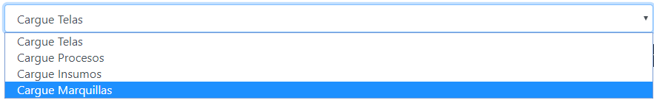

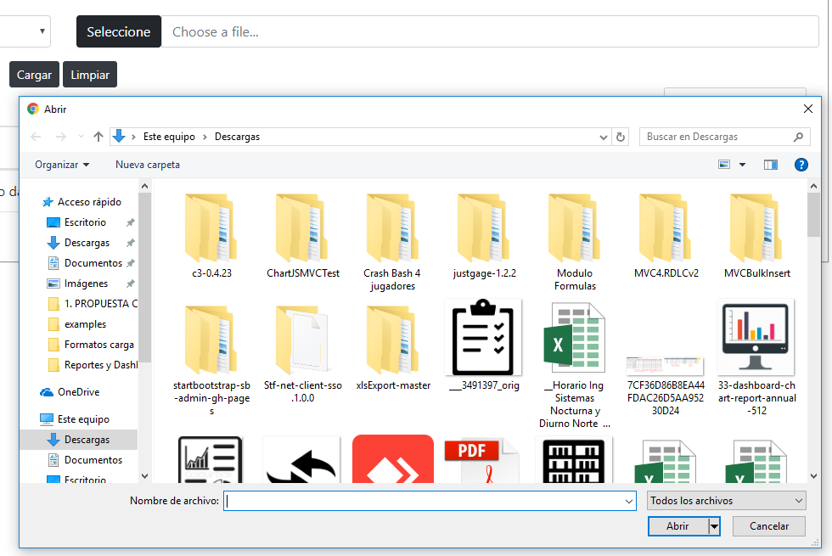
Los tipos de cargues soportados por el sistema son:
Cargue Telas
Cargue Procesos
Cargue Insumos
Cargue Marquillas
Permite abrir el explorador de archivos para seleccionar el documento a cargar.
Realiza la lectura del archivo Excel y realiza la inserción o actualización de la información consolidada en el documento.

Slide 45
En la tabla se pueden visualizar los errores que se presentaron al momento de crear los registros cargados al sistema, cabe resaltar que para realizar cada uno de los cargues se debe usar el formato presentado a continuación:
Este apartado del formato se utiliza para los cargues de Telas, Insumos y Marquillas.
Este apartado se utiliza para el cargue de procesos.
La referencia a la cual se le cargara los apartados mencionados.
Nota: El sistema tomara los campos correspondientes basado en la selección realizada en el campo “Tipo Cargue”.

Slide 46

Formulación Dinámica PN y PNP.
11

Slide 47
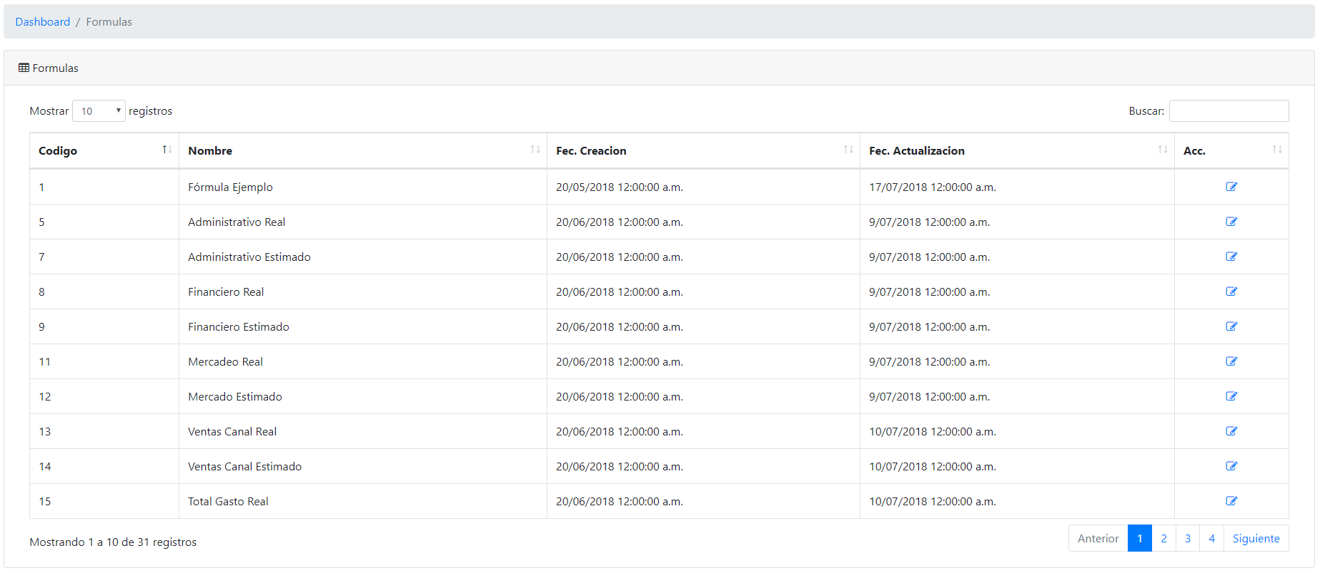
La pantalla inicial de formulación dinámica permite visualizar las formulas definidas en el sistema, estas formulas aplican para cada uno de los campos de la hoja de costos PN.

Slide 48
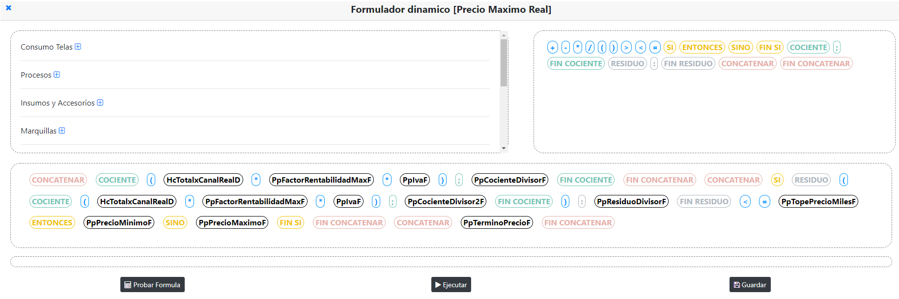
Este botón permite visualizar las formulas para su edición.

Slide 49




El apartado de operaciones contiene una serie de funciones con las cuales se pueden crear diversas operaciones simulando un documento de Excel.
Operaciones matemáticas básicas del sistema.
La función “SI” debe tener una estructura definida, es decir se debe abrir y cerrar.
La función “COCIENTE” debe tener una estructura definida, es decir se debe abrir y cerrar. Adicional debe tener un valor denominador el cual es el siguiente del símbolo “;”.

Slide 50

La función “COCIENTE” debe tener una estructura definida, es decir se debe abrir y cerrar. Adicional debe tener un valor denominador el cual es el siguiente del símbolo “,”.
La función “CONCATENAR” debe tener una estructura definida, es decir se debe abrir y cerrar.

